Slide 1
FH项目预研报告
曾家豪

Slide 2
预研技术点
1.图表
2.界面控件
3.多屏自适应
技术要求：支持饼状图、柱状图、折线图等基本图表功能;支持实时数据显示功能;界面美观、支持样式变换及样式自定义；
调研对象：QtChart、QtitanChart
技术要求：Grid及TreeGrid控件支持数据的排序、自定义显示；
调研对象：QtitanDataGrid(不支持自定义半透明设置，已有样式)
技术要求：单屏、多屏自适应、支持窗体锁定(窗口锁定功能不需要)；
调研对象：QdesktopWidget

Slide 3
预研技术点
4.窗体动画与音效
5.权限控制
6.gsoap
技术要求：窗体初始化显示支持渐扩显示；窗体关闭支持渐缩显示；窗体支持渐隐、渐现显示；界面支持窗体半透明、内容非透明设置；音效提示；
调研对象：QPropertyAnimation、QSound
技术要求：支持界面级权限控制、支持功能级权限控制
调研对象：自定义处理

Slide 4
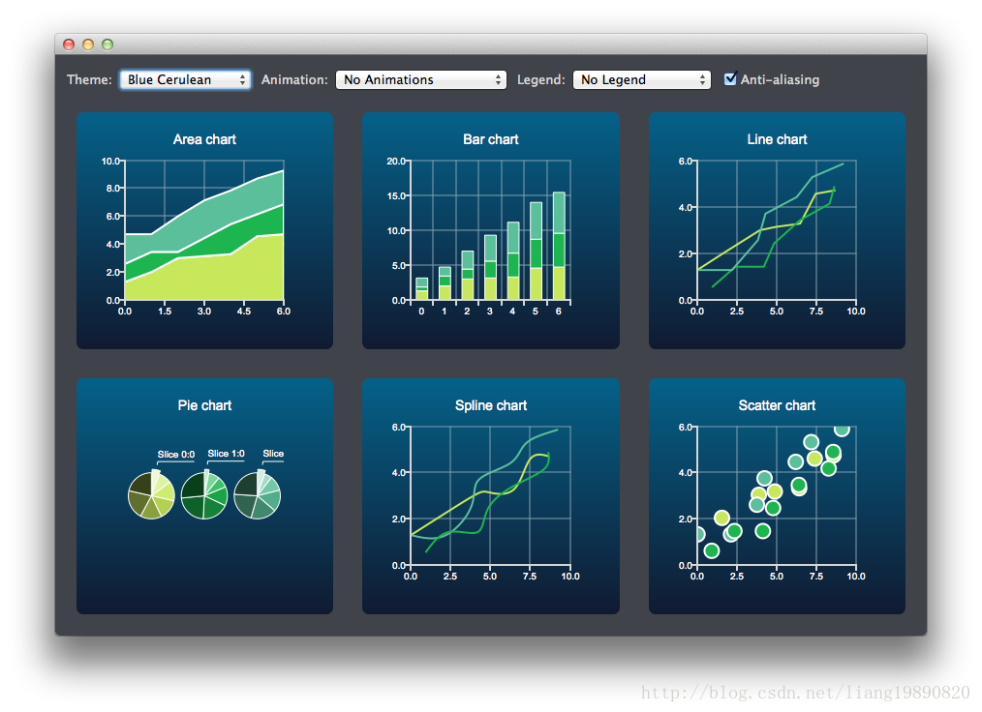
一、图表-- QtChart
1.支持基本的图表

Slide 5
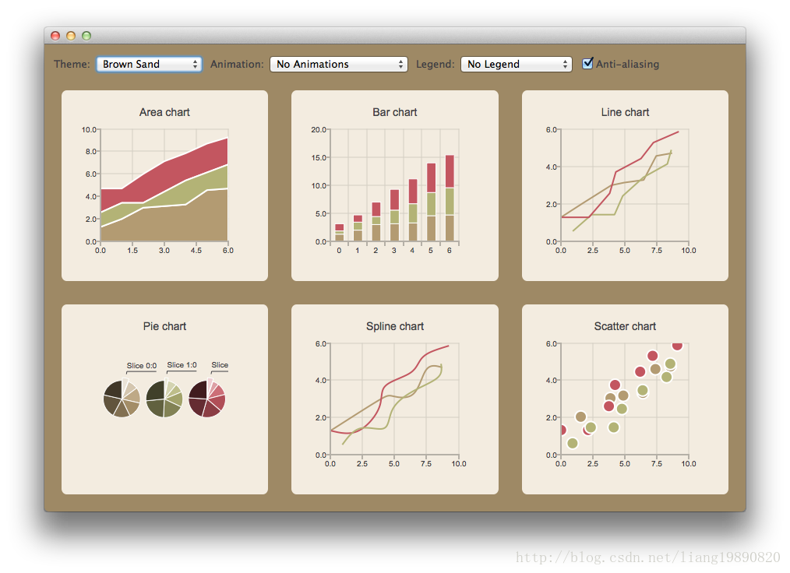
一、图表-- QtChart
2.支持样式切换

Slide 6
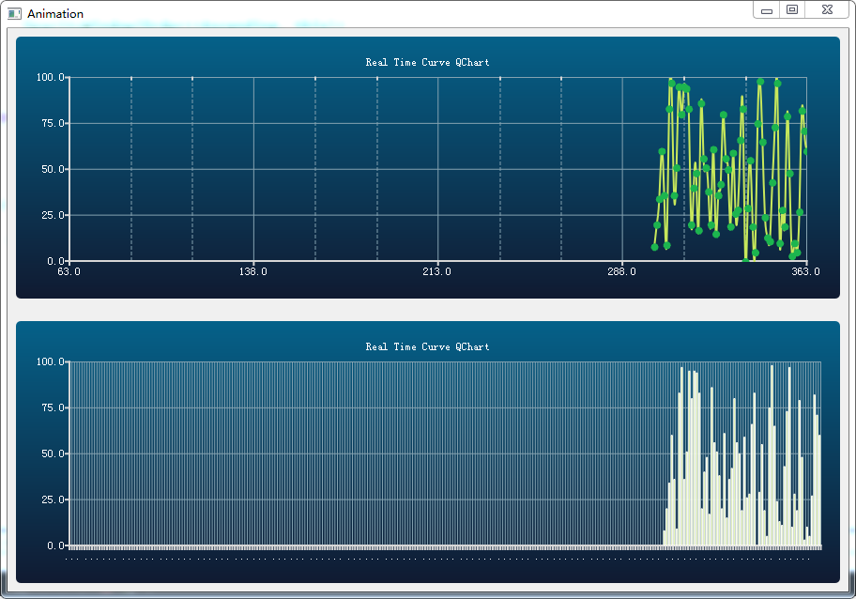
一、图表-- QtChart
3.支持实时数据展示

Slide 7
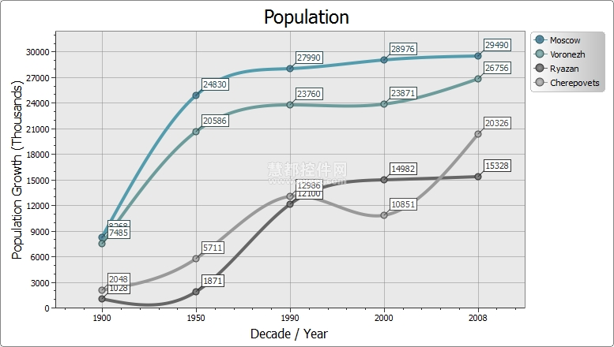
一、图表--QtitanChart
1.支持基本的图表(曲线图)

Slide 8
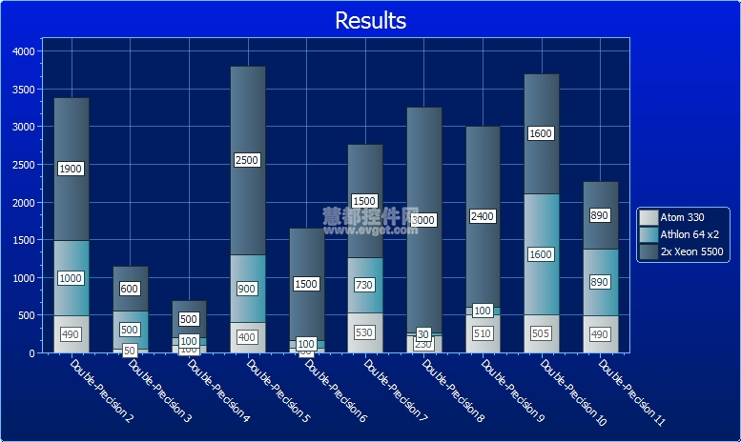
一、图表--QtitanChart
2.支持基本的图表(柱状图)

Slide 9
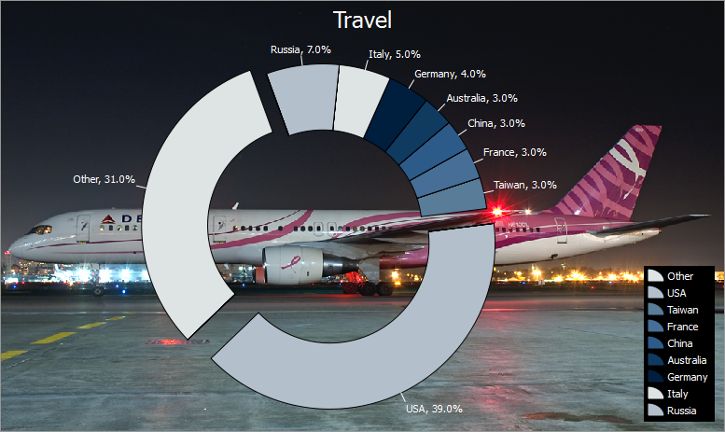
一、图表--QtitanChart
3.支持基本的图表(环状图)

Slide 10
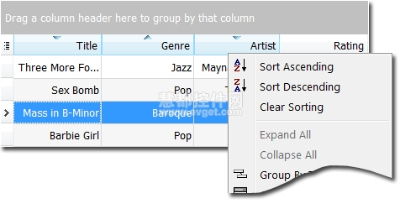
二、界面控件—QtitanDataGrid
1. 支持排序功能

Slide 11
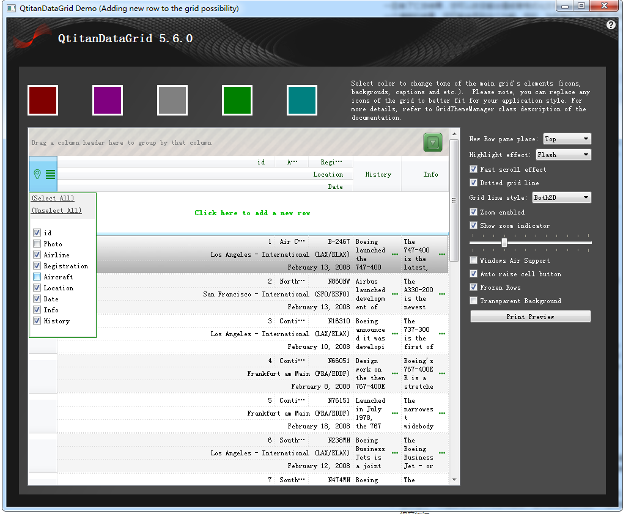
二、界面控件--QtitanDataGrid
2. 支持字段选择功能

Slide 12
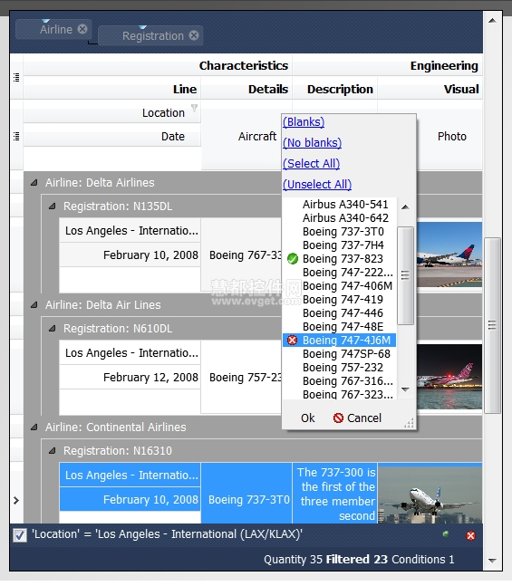
二、界面控件--QtitanDataGrid
3. 支持条件行显示功能

Slide 13
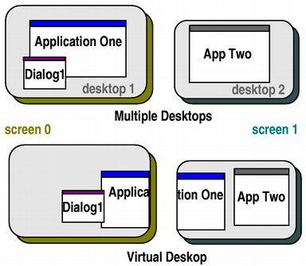
三、多屏幕自适应—多屏自适应
1. 支持界面自动填充
多屏显示的原理其实很好理解，就拿横向扩展来说：
计算机把桌面的 宽度扩展成了 w1（屏幕1的宽度） + w2(屏幕2的宽度) 。当一个窗口的起始横坐标 > w1，则 他就被显示在第二个屏幕上了。
Qt提供了一个类： QDesktopWidget *desktop = QApplication::desktop();
通过该类我们可以获取主屏幕的索引序号、当前屏幕的个数、通过当前屏幕序号获取屏幕宽高等属性、获取整个屏幕的总宽高等信息。

Slide 14
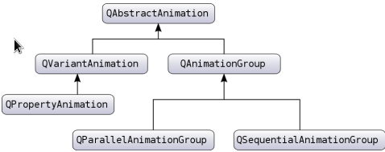
四、窗体动画—QPropertyAnimation
1. 动画框架示意图
动画框架由基类QAbstractAnimation和它的两个儿子QVariantAnimation和QAnimationGroup组成。QAbstractAnimation是所有动画类的祖宗。它包含了所有动画的基本属性。比如开始，停止和暂停一个动画的能力。它也可以接收时间改变通知。
动画框架可以单独使用，同时也被设计为状态机框架的一部分。状态机提供了一个特定的状态可以用来播放动画。在进入或退出某个状态时QState也可以设置属性们，并且这个特定的动画状态将在指定QPropertyAnimation时给予的值之间做插值运算。
QPropertyAnimation类定义了Qt的属性动画。通过在指定的时间段内设置指定时刻的属性，从而达到动画的效果。用户也可以通过QparellelAnimationGroup和QSequentialAnimationGroup类设置并串行动画组。

Slide 15
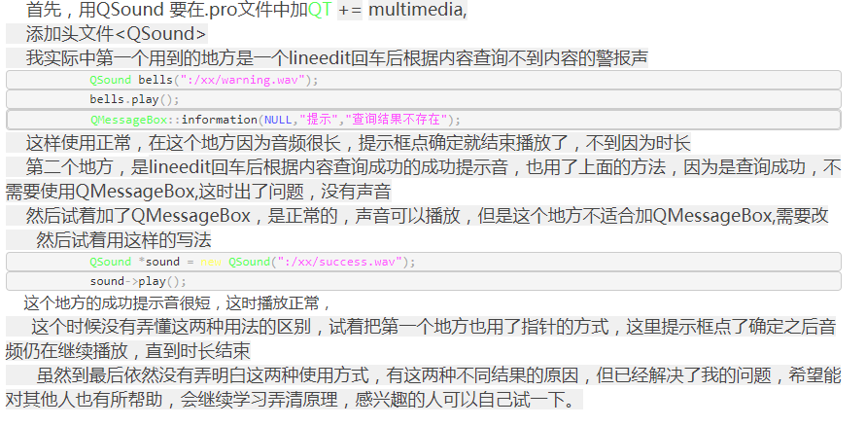
四、窗体动画—音效提示
2. 音效提示播放说明

Slide 16
五、权限控制—自定义功能及界面权限控制
1. 自定义权限控制思路说明
1.数据库User表中存储各用户ID对应的插件模块；
2.用户界面级权限控制:
(1)在创建界面时，判断当前登录的用户，进而显示对应的界面。
(2)在用户切换账号时，先提示用户保存当前修改的数据，然后重新加载一打开 的界面，如果此操作比较复杂，亦可让提示用户重启客户端。

Slide 17
THANKS

